Slide 1



2025年9月
客家人

Slide 2
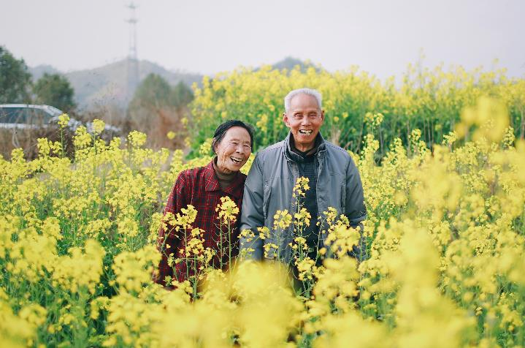




關於客家人
About Hakka People
何謂「客家人」
全球客家人
  約八千萬人
  遍及五大洲、82 個國家
台灣客家人
  約 466.9 萬人
Notes:
1）何謂「客家人」
客家人是漢族一個重要分支，也是漢族中唯一不以地域命名的民系。
歷史上，客家人的先民由於戰亂而大規模南遷，從黃河流域一帶（如山西、河南、山東、陝西）輾轉遷徙至南方的廣東、福建、江西等省份。
相對於當地的「主籍」居民，他們被稱為「客籍」，久而久之，「客籍」就演變成「客家人」這個稱謂。﻿
2）全球客家人
全球約有八千萬「血緣客家人」，包含客語使用者和他們的後代 。
客家人遍及五大洲、82 個國家，被稱為「日不落族群」。
3）台灣客家人
台灣客家人口估計約有 466.9 萬人，約佔全國人口的 19.8% 。
台灣客家人主要是明末和清朝時期從粵北和福建山區移民而來 。
可根據不同的語腔，將台灣客家人的生活聚落進行區域劃分與祖籍認定，主要分為「四縣腔」、「海陸腔」、「饒平腔」和汀州府永定話等 。

Slide 3

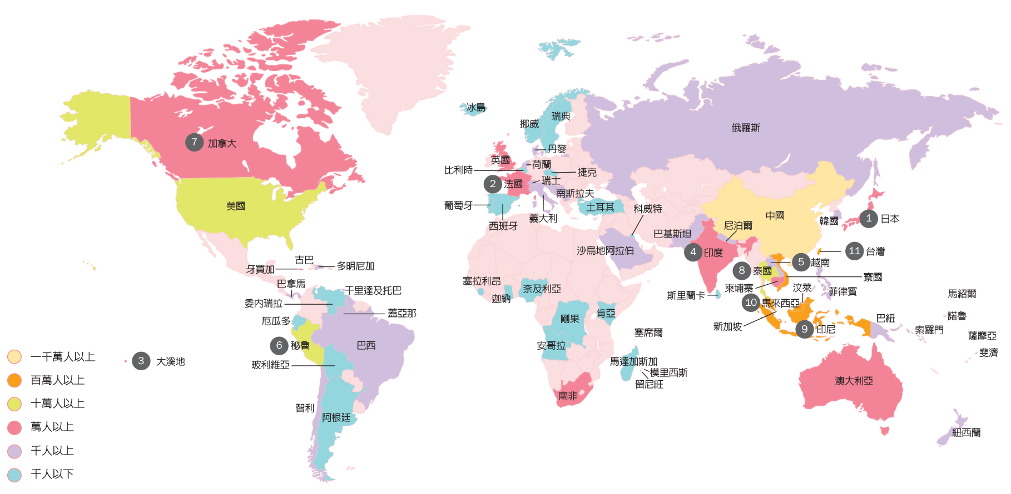
Notes:
1）何謂「客家人」
客家人是漢族一個重要分支，也是漢族中唯一不以地域命名的民系。
歷史上，客家人的先民由於戰亂而大規模南遷，從黃河流域一帶（如山西、河南、山東、陝西）輾轉遷徙至南方的廣東、福建、江西等省份。
相對於當地的「主籍」居民，他們被稱為「客籍」，久而久之，「客籍」就演變成「客家人」這個稱謂。﻿
2）全球客家人
全球約有八千萬「血緣客家人」，包含客語使用者和他們的後代 。
客家人遍及五大洲、82 個國家，被稱為「日不落族群」。
3）台灣客家人
台灣客家人口估計約有 466.9 萬人，約佔全國人口的 19.8% 。
台灣客家人主要是明末和清朝時期從粵北和福建山區移民而來 。
可根據不同的語腔，將台灣客家人的生活聚落進行區域劃分與祖籍認定，主要分為「四縣腔」、「海陸腔」、「饒平腔」和汀州府永定話等 。

Slide 4
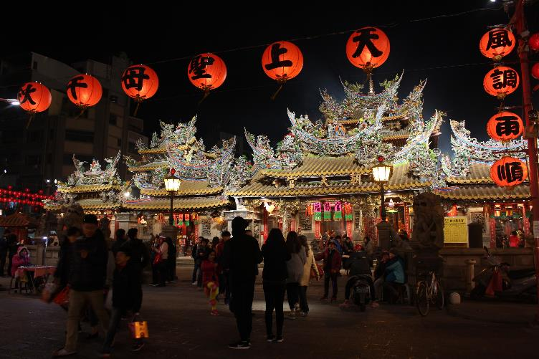
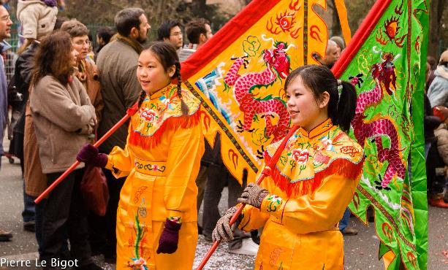
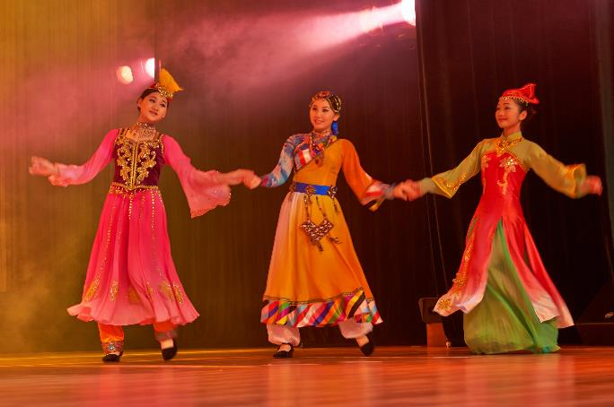
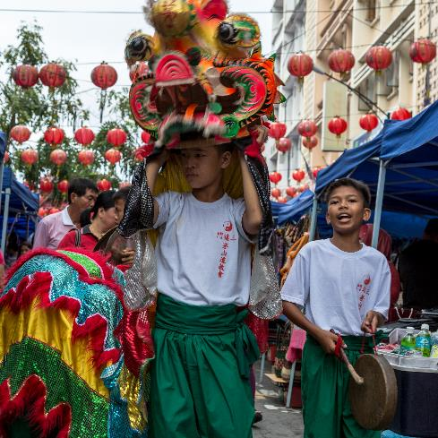
客家文化與傳統信仰
Hakka Culture and Traditional Beliefs
文化標籤
客家話式微
傳統信仰
生活中的藝術
Notes:
1）客家文化標籤
客家文化有多種標籤，包括「節儉」、「勇敢無畏」、「移民遷徙」、「客家語言」、「奮鬥精神與開拓精神」以及「節省和節儉性格」等。
這些特質與客家人歷史上多次遷徙和艱苦的生活環境息息相關，造就了他們刻苦耐勞、奮發向上的精神。
2）客家話式微
客家話的日常使用者或能流利說客家話的人數約為三千萬人。相較於全球約八千萬的「血緣客家人」人口，客家話的使用率正在式微。
全球化的影響加速了客家話的衰落，讓人們對客家文化的保存感到擔憂。
客家話作為客家人重要的文化標籤之一，對於維繫客家族群認同具有不可或缺的地位。
3）客家傳統信仰
客家人的傳統信仰與其文化背景緊密相連，其中融合了多種宗教，並呈現出較為佛教化的傾向。
客家人特別重視慎終追遠的祖先祭祀。在臺灣的客家人有義民信仰和伯公（土地公）祭祀，以及汀州地區的客家廟宇。
這些信仰體系反映了客家人在遷徙過程中，對祖先的敬重以及對土地的依戀，是重要的文化傳承。
4）生活中的藝術
客家文化不僅體現在語言與信仰上，也深深影響了藝術與日常生活。
客家山歌（又稱「客家平板」）是最具代表性的民間藝術，透過即興對唱表達情感與智慧。客家戲曲如「採茶戲」則與農耕生活緊密相連。
客家菜以「鹹香、重油」為特色，如梅菜扣肉、擂茶等，反映了客家人務實、節儉的生活哲學。
客家人的圍屋和土樓既是防禦工具，也體現了客家人的團結。
這些傳統文化不僅展示了客家人的生活智慧，也成為凝聚族群認同的重要載體。

Slide 5
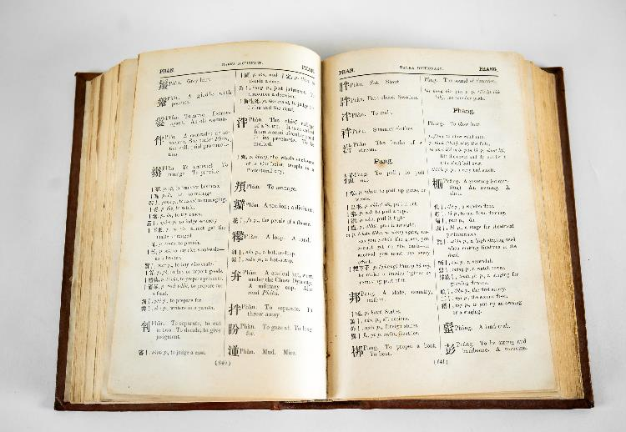

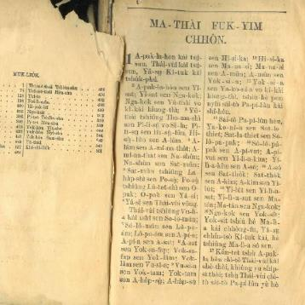
屬靈光景與代禱事項
Spiritual Landscape & Prayer
客家福音需要與挑戰
客語聖經的翻譯與出版
台灣客家宣教歷史
當前客家宣教資源
Notes:
1）客家福音需要與挑戰
客家人文化認同感強，但因深厚的傳統信仰與語言式微，對基督信仰接受度普遍較低。
需要長期的福音耕耘與代禱，求主興起工人，讓福音以貼近文化的方式傳遞。
2）客語聖經的翻譯與出版
客語聖經翻譯自1960年起步，歷經多年努力，2012年出版《現代台灣客語譯本》。
如今已有多種客語聖經資源，讓客家人能以母語聽見福音。
3）台灣客家宣教歷史
1865年馬雅各受英國長老教會差派，以宣教士和醫生的雙重身份到高雄傳福音。
1875年，李庥牧師設立第一家客家教會，成為台灣客家宣教先驅。
4）當前客家宣教資源
目前台灣已有客家神學院、客家福音協會、台灣長老教會客家中會等組織，以及豐富的客語詩歌與教材，成為推動客家宣教的穩固力量。

Slide 6
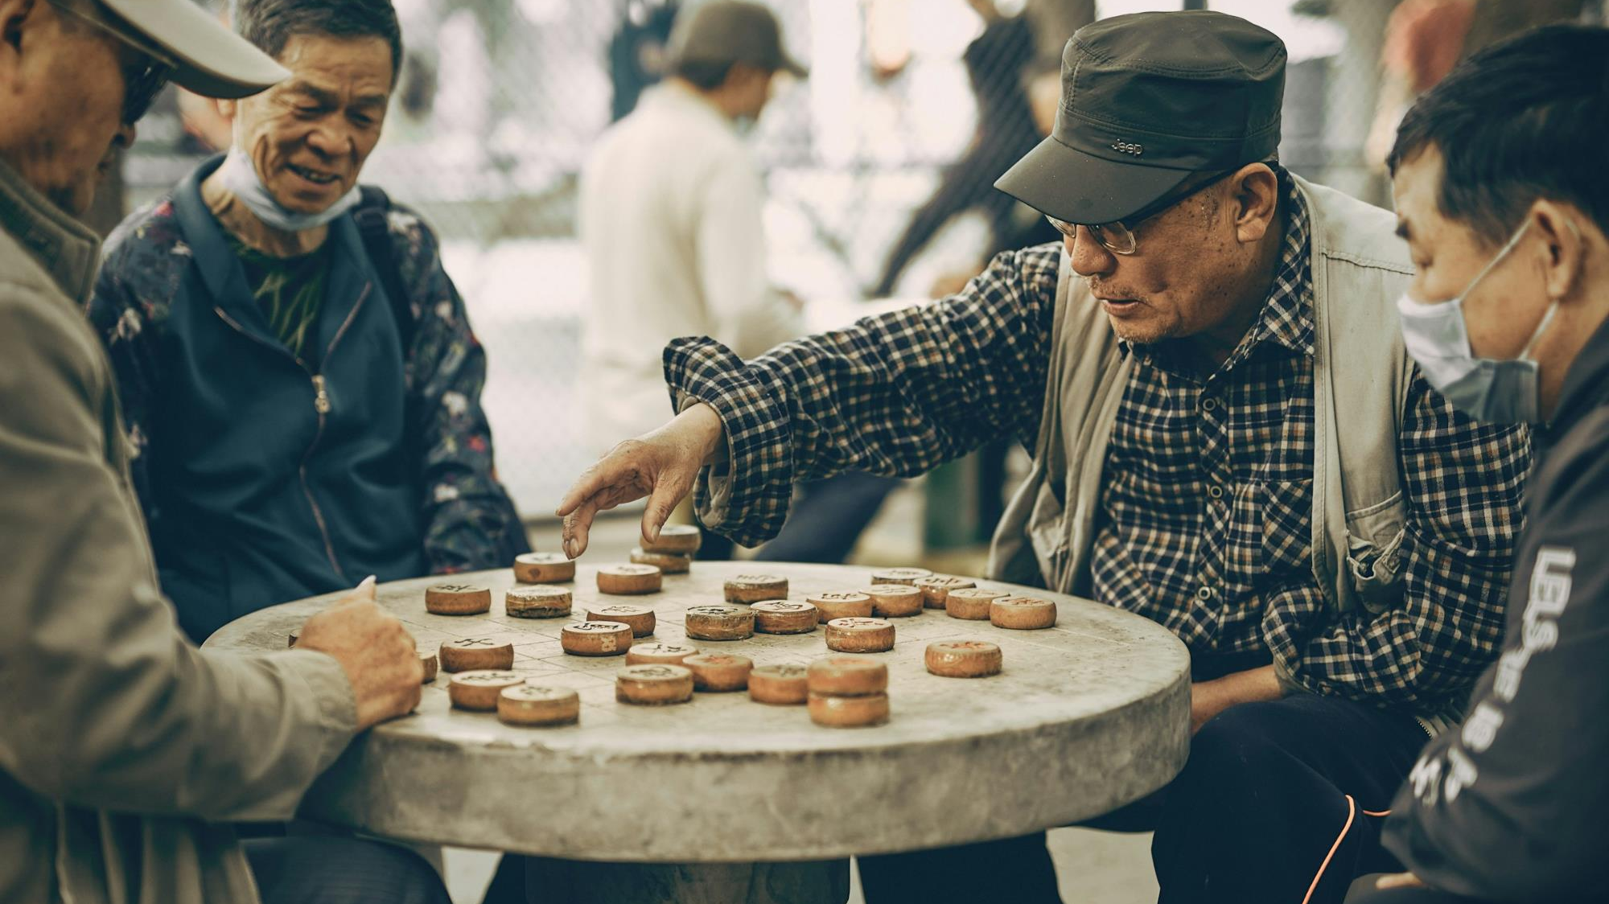
讓我們同心為客家人禱告

Slide 7
親愛的天父，感謝祢奇妙的創造與安排，
讓客家人有其獨特的文化、傳統、語言及生活習慣。
客家人雖然因為長期移居到不同的地方生活，
發展出獨特的語言系統，
但祢同樣能夠用全球各地客家人熟悉的語言，向他們述説祢的恩典。
主啊，感謝祢早就透過宣教士進入客家人當中，建立起許多客家教會。
求聖靈觸動不同背景的客家人，讓世界各地的客家人看見祢是父，
祢從一本造出萬族，住在全地，
并且預先定準他們的年限和居住的疆界，
要叫他們尋求神，因爲祢離我們各人不遠！
求主繼續拓展客家人的宣教工作，興起一代又一代的客家人成爲宣教士，
將主耶穌基督的福音帶到世界各地！
奉主耶穌基督的名求，阿們！

Slide 8
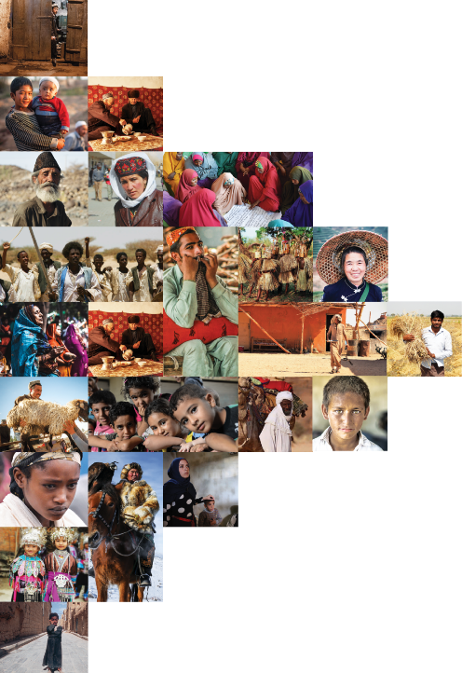

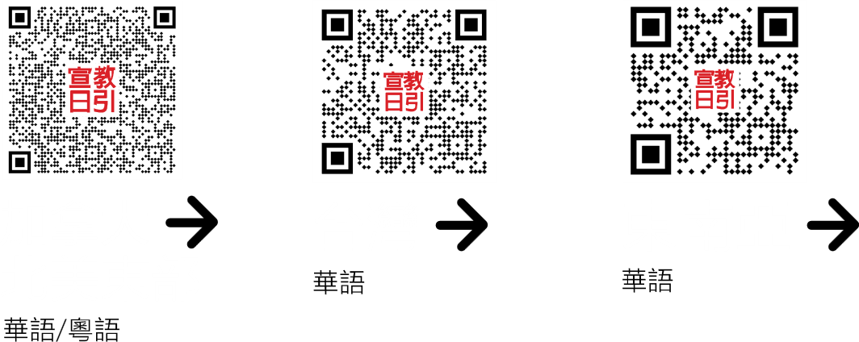
不再是个人的祷告，我们开始一起祈祷。
30分钟，生活再忙碌的人都能找到时间参与。

Slide 9



Slide 10



